Slide 1
Eksploracja danych tekstowych Tokenizacja tekstu

Slide 2
Plan
3. Zaawansowane przetwarzanie tekstu
Bag of words
N-gramy
Term Frequency-Inverse Document Frequency (TF-IDF)
Word embeddings

Slide 3
Proces przetwarzania języka naturalnego
problem biznesowy
1. zdefiniuj problem
2. zgromadź i oznacz dane
preprocesowanie
9. wyeksportuj model
Yes
spełnia wymagania?
3. przeanalizuj i oceń dane
4. dokanaj inżynierii cech
5. podziel dane na
trening / test / walidacja
6. wybierz model i utwórz model
7. trenuj model
8. oceń model
normalizacja i tokenizacja tekstu
wyodrębnienie znaczenie tekstu
No
10. popraw model

Slide 4
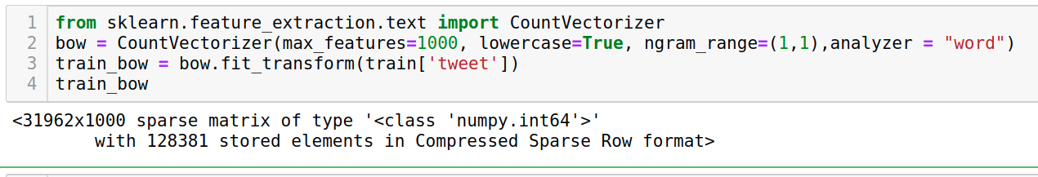
Bag of words
podobne teksty zawierają podobny zestaw słów znaczących

Slide 5
Bag of words
zbiór tekstów:
Ada ma komputer.
Uczenie maszynowe pozwala uczyć komputer.
Do rozwiązania problemów wystarczy komputer oraz duża liczba danych.
słownik:
[ada, ma, komputer, uczenie, maszynowe, pozwala, uczyć, do, rozwiązania, problemów, wystarczy, duża, liczba, danych]
zakodowane teksty:
[1, 1, 1, 0, 0, 0, 0, 0, 0, 0, 0, 0, 0, 0]
[0, 0, 1, 1, 1, 1, 1, 0, 0, 0, 0, 0, 0, 0]
[0, 0, 1, 0, 0, 0, 0, 1, 1, 1, 1, 1, 1, 1]

Slide 6
N-gramy
Uczenie maszynowe pozwala uczyć komputer.
unigramy (N=1):
[uczenie, maszynowe, pozwala, uczyć, komputer]
bigramy (N=2):
[uczenie maszynowe, maszynowe pozwala, pozwala uczyć, uczyć komputer]
trigramy (N=3):
[uczenie maszynowe pozwala, maszynowe pozwala uczyć, pozwala uczyć komputer]

Slide 7
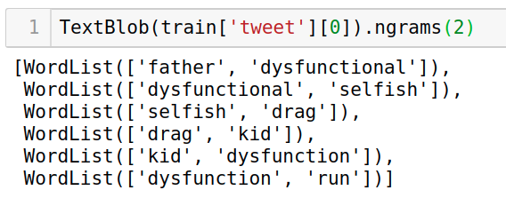
N-gramy
zestawy słów: unigramy (N=1), bigramy (N=2), trigramy (N=3), …
N zależne od rodzaju aplikacji:
im większe tym więcej danych do przeprocesowania
za małe - nie wychwycimy ważnych różnic
za duże - dopasowanie zbyt precyzyjne

Slide 8
TF-IDF
TF = (ilość pojawień słowa w tekście) / (całkowita liczba słów w dokumencie).
dokument zawiera 100 słów
słowo występuje 3 razy
TF = 3/100 = 0.03
IDF = log(N/n) , gdzie N - liczba dokumentów, n - liczba dokumentów w których słowo wystąpiło
zbiór zawiera 1000000 dokumentów
słowo występuje w 1000 dokumentów
IDF = log(1000000 / 1000) = 3
TF-IDF = 0.03 * 3 = 0.09

Slide 9
Częstotliwość fraz
TF = (Number of times term t appears in a document) / (Total number of terms in the document).
dokument zawiera 100 słów
słowo występuje 3 razy
TF = 3/100 = 0.03

Slide 10
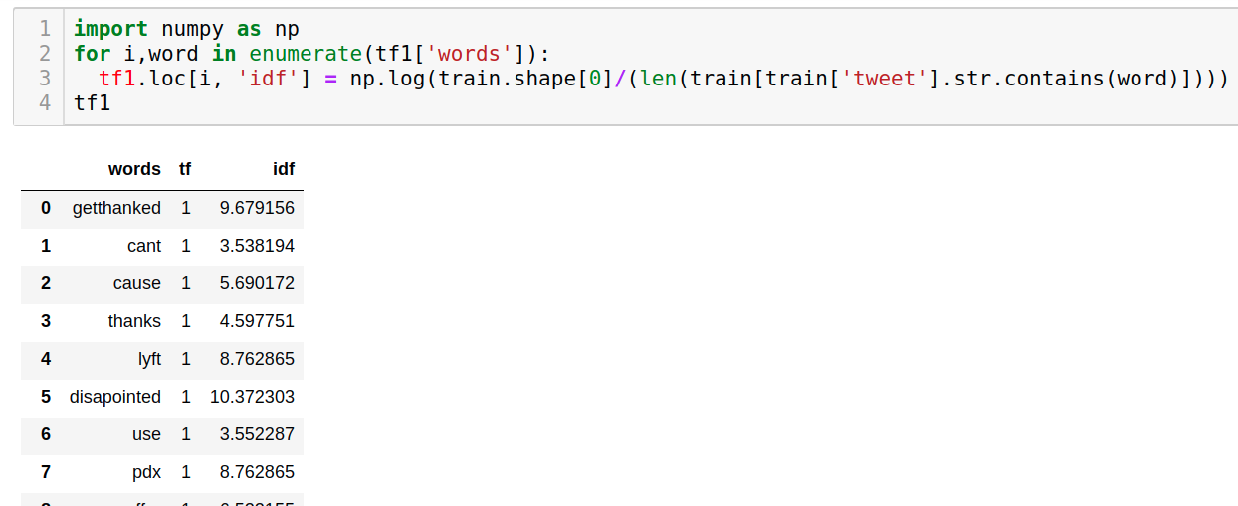
Odwrotna częstotliwość fraz
IDF = log(N/n) ,gdzie N - liczba wierszy, n - liczba wierszy w których słowo wystąpiło
zbiór zawiera 1000000 dokumentów
słowo występuje się w 1000 dokumentów
IDF = log(1000000 / 1000) = 3

Slide 11
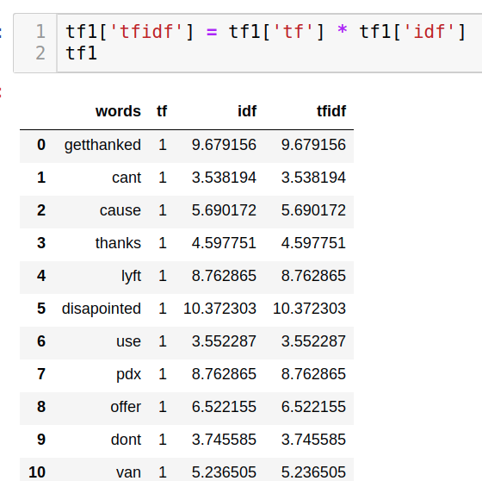
Term frequency: Inverse Document Fraquency (TF-IDF)
TF-IDF = 0.03 * 3 = 0.09

Slide 12
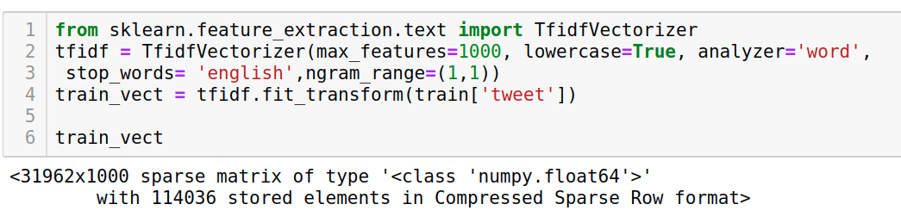
TF-IDF

Slide 13
WORD EMBEDDING
król
król - mężczyzna + kobieta = królowa
szedłem - idę = biegłem - biegnę
pływamy - my = pływam - ja
zaproponuj swój przykład?
królowa
mężczyzna
kobieta

Slide 14
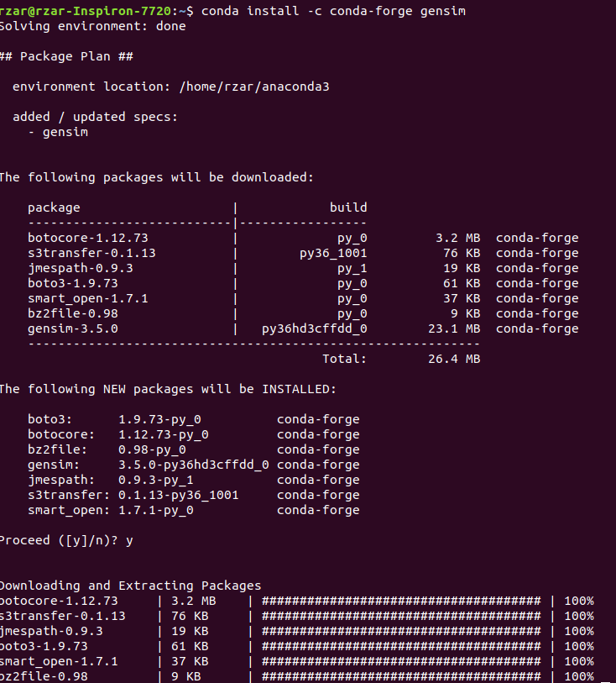
Wektoryzacja tekstu

Slide 15
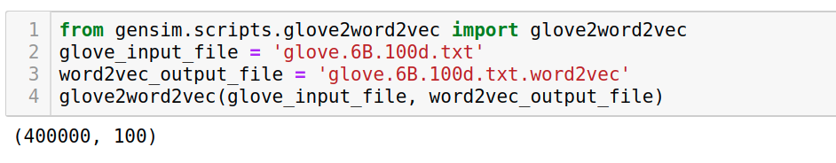
Wektoryzacja tekstu
*dane Wiki

Slide 16
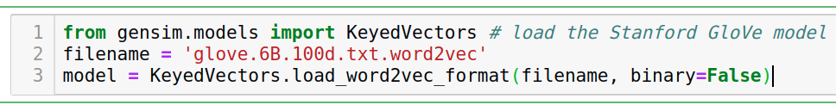
Wektoryzacja tekstu

Slide 17
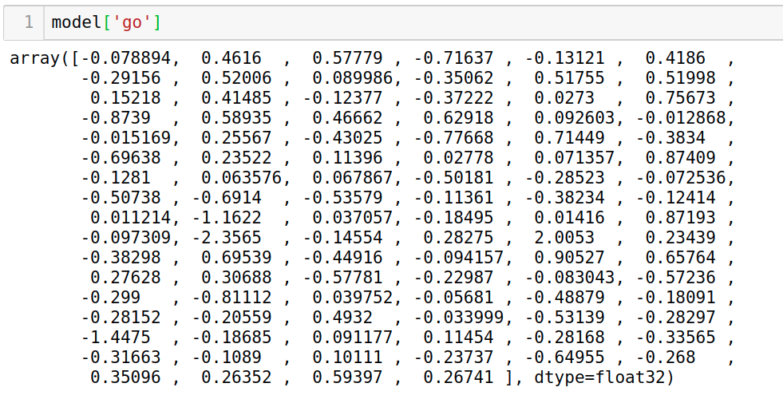
Wektoryzacja tekstu

Slide 18
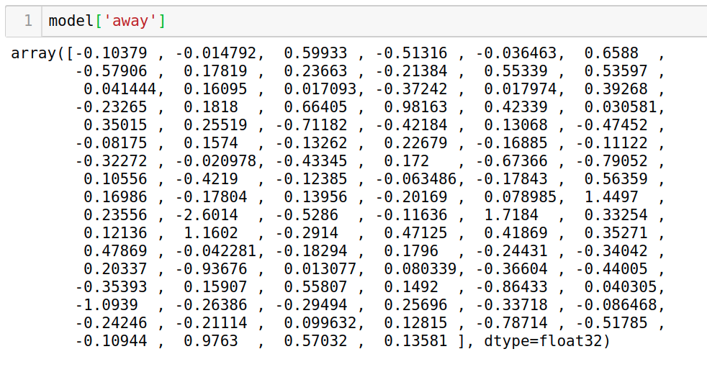
Wektoryzacja tekstu

Slide 19
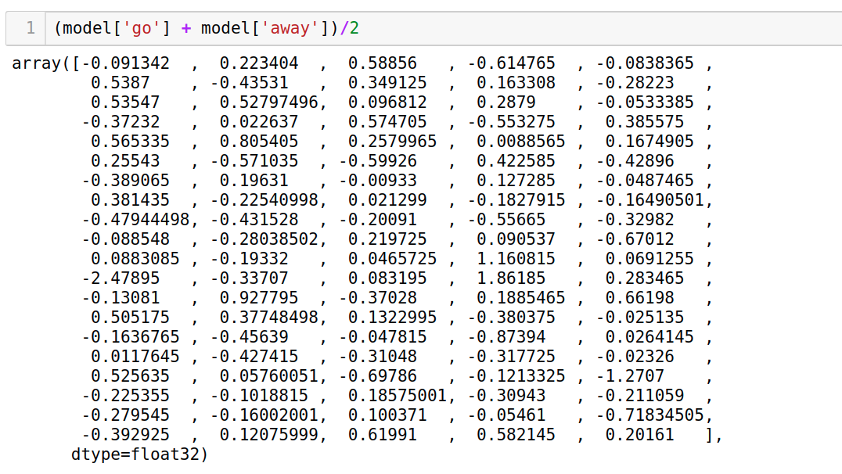
Wektoryzacja tekstu

